Slide 1

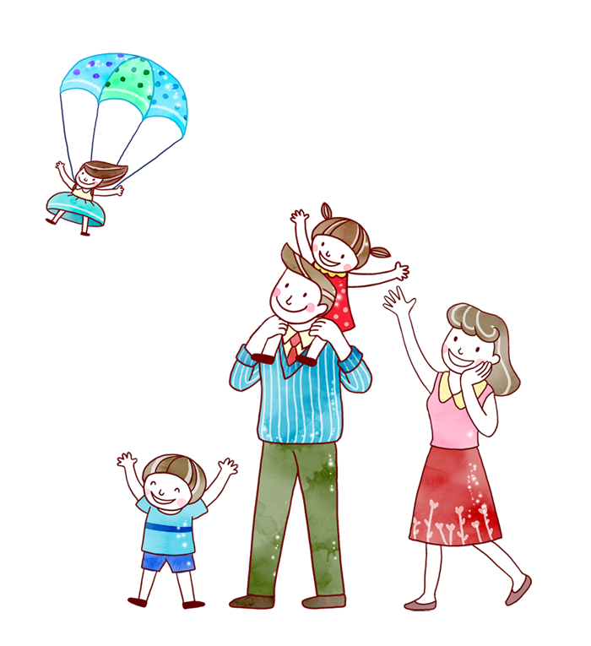




CHÀO MỪNG CÁC EM ĐẾN VỚI TIẾT
Toán lớp 1

Slide 2

TOÁN LỚP 1
Số 0

Slide 3
TOÁN LỚP 1
Số 4, 5, 6

Slide 4
TRÒ CHƠI: Đoán số

Slide 5
Các em cùng đoán xem có bao nhiêu con vật trong hình nhé

Slide 6


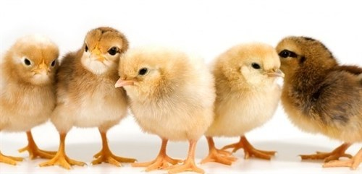
PRE
NEXT
6
5
4

Slide 7
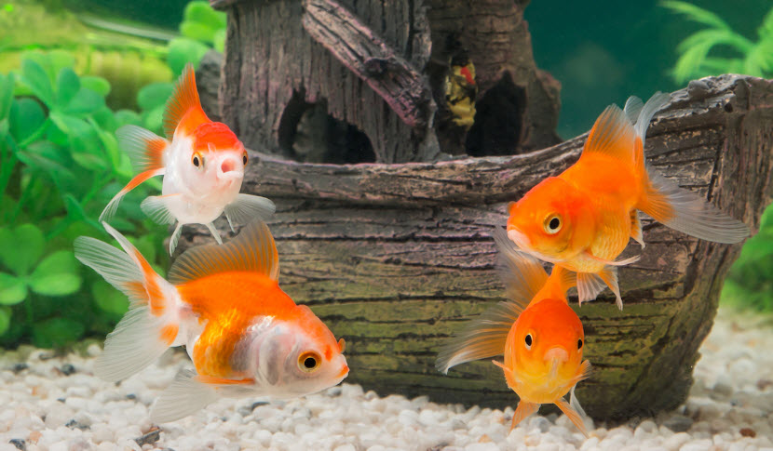
PRE
NEXT
4
3
5

Slide 8
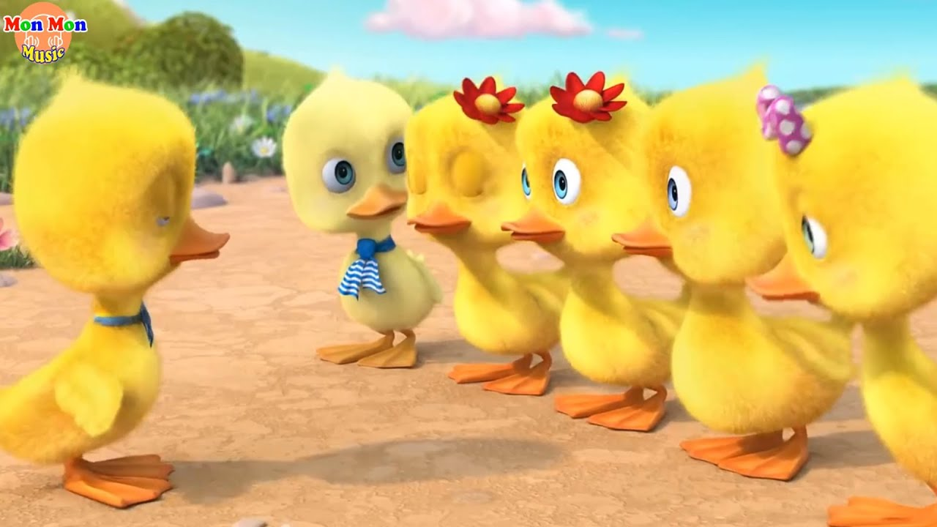
PRE
NEXT
5
6
4

Slide 9


Slide 10
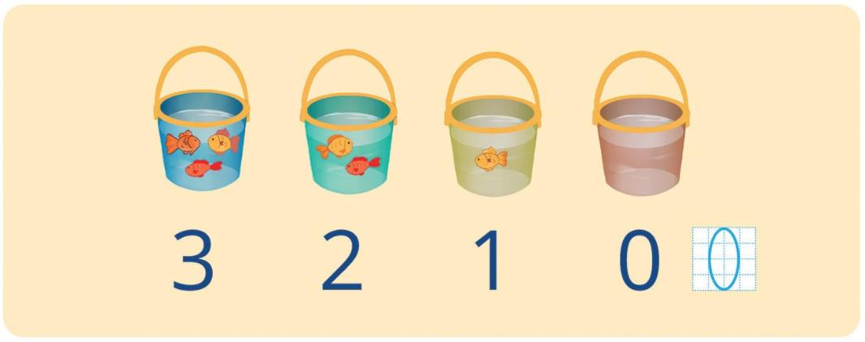

Slide 11
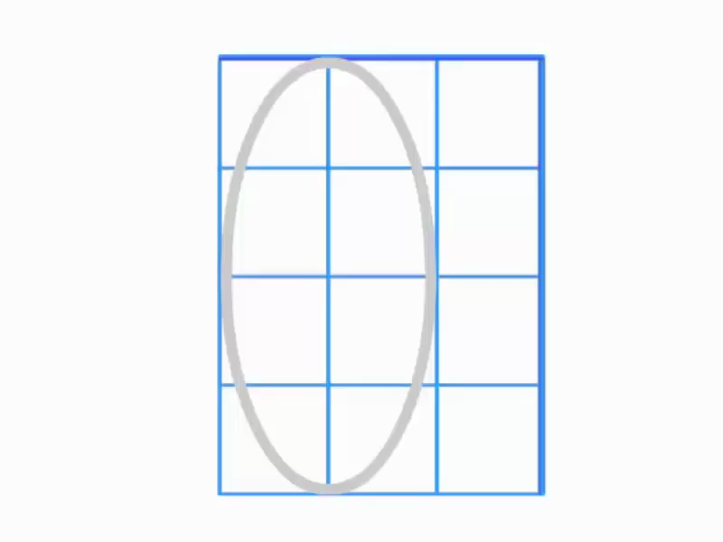

Slide 12
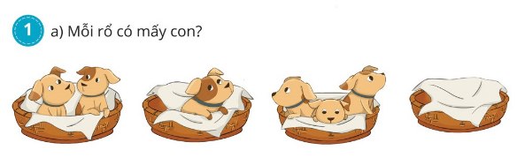
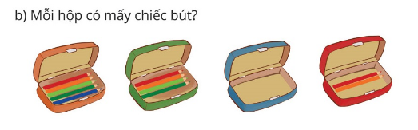
2
1
3
0
5
4
0
2

Slide 13
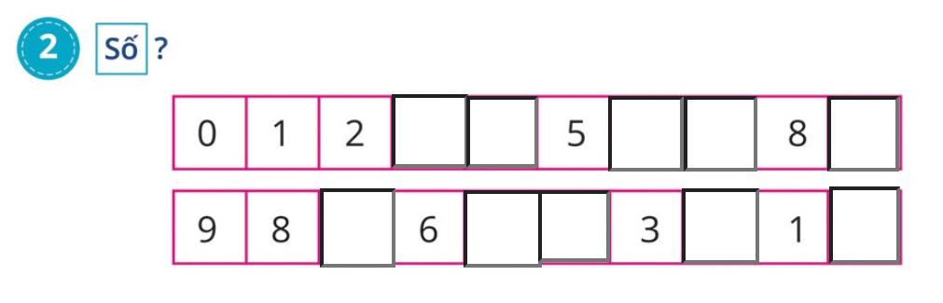
2. Số?
3
4
6
7
9
7
5
4
2
0

Slide 14
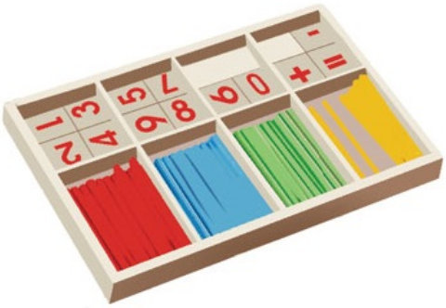


2. Tìm số 0 trên mỗi đồ vật sau:

Slide 15



Củng cố - Dặn dò
- Nhận xét tiết học
Chuẩn bị bài sau:

